Slide 1

ПРОЕКТ
«Школа Минпросвещения
России»

Slide 2
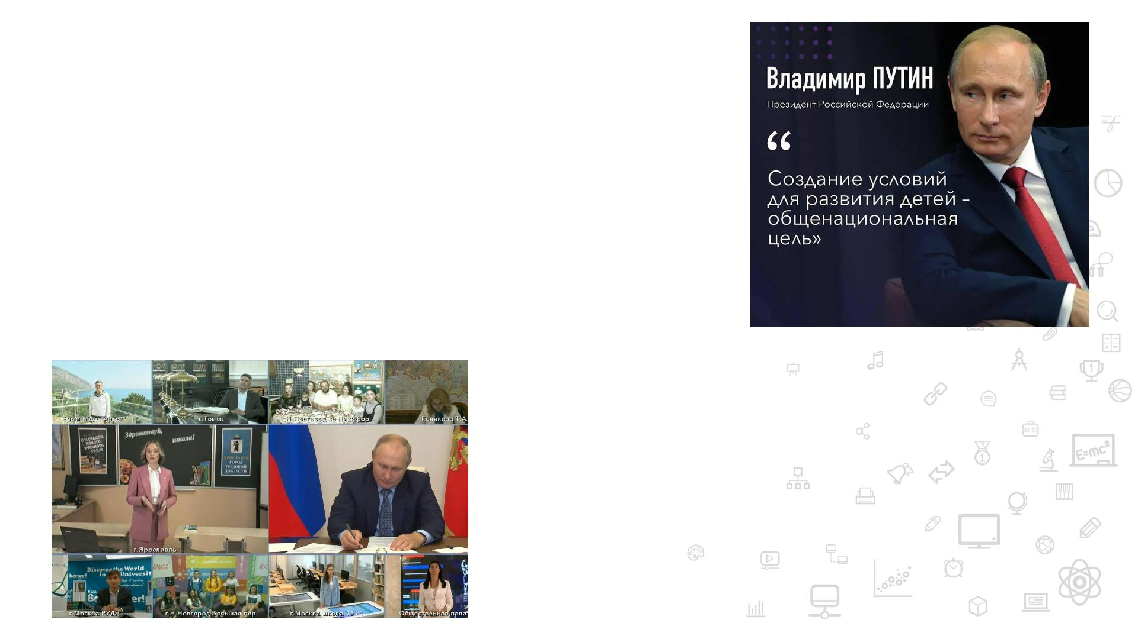
«Без современного качественного доступного образования,
причем во всех регионах страны, невозможно добиться
ничего в сфере развития. Должен, безусловно, соблюдаться
базовый принцип системы российского образования — это
справедливость, то есть доступность качественного
образования для каждого ребенка в соответствии с его
интересами и способностями, причем независимо от того,
где он живет — в городе или деревне, в Москве или любом
другом регионе страны, независимо от того, где учится — в
государственной школе или частной, и, конечно, независимо
от социального статуса и доходов родителей»
Выступление Владимира Путина,
25.08.2021г.
,
на заседании президиума Госсовета, посвящённому
улучшению качества образования
2

Slide 3

Идеальная Российская школа?
Со циальн ые:
• Проблема личностного и профессионального
самоопределения детей
Ключевые направления
• Замещение традиционного общения сетевым,
интернет-зависимость, кибербуллинг
• Неоднородность условий семейного воспитания
• Низкая мотивация к обучению, самообразованию,
саморазвитию
• Учащение случаев социально-опасного поведения
• Неоднородность организации досуга во внеурочное
время
ЗНАНИЕ
ЗДОРОВЬЕ
• Рост числа обучающихся с ОВЗ, с инвалидностью
• Рост числа обучающихся с неродным русским языком
• Проблемы с организацией питания
ТВОРЧЕСТВО
ВОСПИТАНИЕ
Войти в 10-ку лучших!
Пр о фессио н альн ые:
• Увеличение непедагогической нагрузки учителей
• Привлечение репетиторов для достижения высоких
образовательных результатов
• Неоднородность подходов к организации
образовательной среды
ПРОФОРИЕНТАЦИЯ
УЧИТЕЛЬ
• Неоднородность уровня профессиональной
компетентности учителей
• Неоднородность программного и учебно-
методического обеспечения
ШКОЛЬНЫЙ КЛИМАТ
• Дефицит отдельных групп педагогических кадров
(логопед, дефектолог, психолог и др.)
*экспресс-исследование ФГБНУ «Институт управления образованием
Российской академии образования»: социальные сети, обзор научных
исследований, январь 2022 г.
ОБРАЗОВАТЕЛЬНАЯ
СРЕДА
Единое образовательное пространство (обучение и воспитание)
3

Slide 4

Школа Минпросвещения России – центр образования, воспитания и просвещения, объединяющий территориально
и духовно детей и взрослых, разные поколения, разные профессии, разные социальные группы для обретения
смысла жизни через познание, созидание, нравственные ценности для творческого построения будущего
каждого и всех в России
Принципы школы:
❖ обеспечение доступности
качественного образования и
равных возможностей для всех
обучающихся
ЗНАНИЕ:
ТВОРЧЕСТВО
ПРОФОРИЕНТАЦИЯ
КАЧЕСТВО И ОБЪЕКТИВНОСТЬ
знание добывай
талант развивай
профессию выбирай
❖ сохранение здоровья и
обеспечение безопасности
обучающихся
❖ непрерывное
совершенствование качества
образования
❖ развитие обучающихся
(интеллект, талант, личность)
❖ социализация и выбор
жизненного пути обучающихся
(мировоззрение, традиции,
профессия)
❖ поддержка учительства
❖ участие каждого в создании
комфортного и безопасного
школьного климата (детско-
взрослая общность)
ЗДОРОВЬЕ
здоровье сохраняй
ВОСПИТАНИЕ
традиции храни и создавай
УЧИТЕЛЬ
ШКОЛЬНЫЙ КЛИМАТ
ОБРАЗОВАТЕЛЬНАЯ СРЕДА
❖ конструирование современной
образовательной среды
(обучение, опыт,
Учителями славится Россия! Важней всего погода в школе!
«Среда» семь дней в неделю!
демонстрация)
4

Slide 5
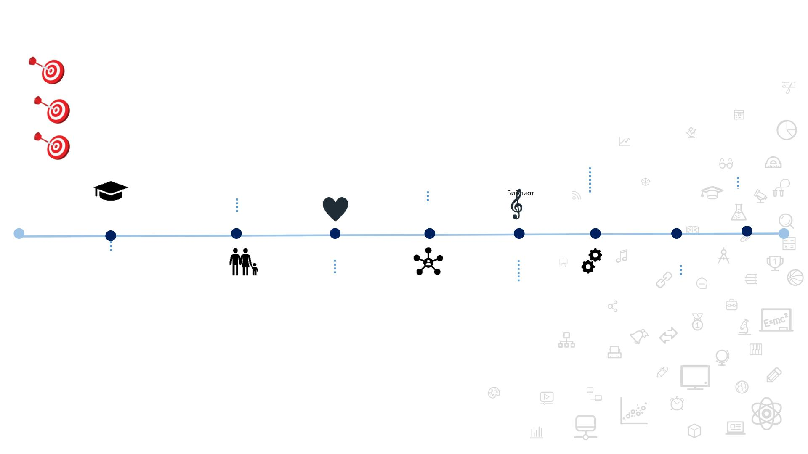
Единое образовательное пространство (обучение и воспитание):
критерии образа будущего
1. Психологический комфорт для всех («социально-
педагогическая служба» (психолог, логопед,
дефектолог, медсестра).
1. Трансформируемое зонированное
пространство, архитектурная
доступность
1. Система профпроб в разных
профессиях
2. Кабинет педагога-психолога для проведения
коррекционно-развивающих занятий и
проведения консультаций.
1. Рабочая программа воспитания
2. Календарный план воспитательной работы
3. Советник по воспитанию
2. ЦОС (поддержка всех активностей)
3. Кванториум/Точка роста
4. Сцена (театр, конференция, фестивал3ь.)
5. Спортивная инфраструктура
6. Школьное кафе
2. Тематические экскурсии и события с
участием профессиональных
сообществ, бизнеса
3. Программа «Билет в будущее»
4. Сетевые программы профориентации
совместно с колледжами, вузами
5. Психологическое и тьюторское
сопровождение выбора профессии
6. Вовлечение семьи в
Базовый
4. Штаб воспитательной работы
5. Единые подходы к работе с родительским
сообществом
6. Комната детских инициатив/ученического
самоуправления
7. Государственная символика (флаг, герб, гимн)
(официальные церемонии и торжественные
мероприятия)
Антибуллинговые программы.
уровень
4. Зона отдыха (школа полного дня).
5. Создание «Центра здоровья» (бассейн;
танцевальные классы; соляная пещера; кабинет
«Наш организм» (изучение питания); скалодром;
интерактивная комната (комната тишины).
6. Эмоциональная поддержка в период сдачи
экзаменов.
7. Школьный сад (огород)
8. «Белый интернет», ограничение
использования мобильных телефонов
9. Государственно-общественное
управление
Средний
уровень
Полный
8. Ученическое самоуправление
9. Детские и молодежные общественные объединения
(РДШ, «Юнармия», «Большая перемена», «Орлята
России»)
профориентационный процесс
10. Комплексная безопасность
11. Единые подходы к штатному
расписанию
7. Креативные пространства (специальные
наставники организуют
уровень
конкурсы/фестивали/конференции, привлекают к
подобной деятельности учеников ).
(количество административного
персонала на контингент, узкие
специалисты)
10. Программы краеведения и школьного туризма
11. Повышение квалификации педагогических
работников в сфере воспитания
12.
ека/Медиацентр
ШКОЛЬНЫЙ
12. Подходы к оценке качества ВР
13. Волонтёрское движение
качество и объективность
ОБРАЗОВАТЕЛЬНАЯ
СРЕДА
◻
ЗНАНИЕ:
ПРОФОРИЕНТАЦИЯ
КЛИМАТ
ВОСПИТАНИЕ
ЗДОРОВЬЕ
ТВОРЧЕСТВО
УЧИТЕЛЬ

1. Единые примерные рабочие программы,
единое календарно-тематическое планирование
2. Единые подходы к составлению расписания уроков
3. Объективная внутришкольная и внешняя система оценивания
(в том числе ВПР)
4. Единые рекомендации по контрольным работам и домашним
заданиям
5. Единая линейка учебников
6. Примерные углубленные программы (с 7 класса)
7. Внеурочная деятельность (10 часов рекомендованных курсов)
8. Проектная и исследовательская деятельность
9. Сетевая форма обучения, академическая мобильность
старшеклассников
10. Внутришкольная система профессионального роста и развития,
наставничество (поддержка молодых учителей)
11. Современный модульный курс «Технологии» - платформа
технологического образования, кластер формирования
метапредметных результатов образования
1. Единые инструменты мониторинга здоровья
обучающихся
2. Единые рекомендации по здоровьесбережению
в школе, в том числе при занятиях за ПК
3. Психогигиенические и психопрофилактические
мероприятия, ограничение использования
мобильных телефонов
4. Профилактика употребления ПАВ (наркотики,
алкоголь, табак)
5. Популяризация выполнения норм ГТО
6. Медицинское сопровождение, вакцинация
7. Летний оздоровительный лагерь (в том числе
тематические смены)
1. Школа полного дня:
внеурочная деятельность
и дополнительное
1. Единое штатное
расписание.
2. Развитие и повышение
квалификации.
3. Школьная команда.
4. Методическое
образование
2. Система конкурсов,
фестивалей, олимпиад,
конференций
3. «Большая перемена»
4. Школьный хор
5. Школьный театр
6. Школьный музыкальный
коллектив
7. Школьный пресс-центр
(телевидение, газета,
журнал)
8. Школьный музей и
музейная педагогика
сопровождение
педагогического состава.
5. Система наставничества.
6. Участие педагогов в
конкурсном движении.
7. Единый реестр
профессиональных
конкурсов
8. Доступность спортивной инфраструктуры для семей
с детьми (во внеклассное время)
9. Школьные спортивные команды
10. Горячее питание (единое меню, родительский
контроль)
8. Система материального и
нематериального
12. Методическая служба
13. План мероприятий по развитию инклюзивного образования
стимулирования
5

Slide 6

Знание: качество и объективность
Критерии единого образовательного пространства
(разрабатываемые документы)
БАЗОВЫЙ
СРЕДНИЙ
ПОЛНЫЙ
. Рабочие программы по учебным предметам, 1-11 классы
(+методические рекомендации, онлайн-конструктор)
✓
✓
✓
. Рабочие программы по учебным предметам для ООО и СОО
–
✓
не менее 1 профиля
✓ не менее 2 профилей
(+методические рекомендации) (углубленный уровень)
✓
. Единое календарно-тематическое планирование
✓
✓
. Рабочие программы по внеурочной деятельности (+методические рекомендац
✓ не менее 3 часов
✓
не менее 5 часов
✓
до 10 часов
. Типовое положение по внутренней системе оценки качества образования
(+методические рекомендации)
✓
✓
✓
. Единые рекомендации по контрольным работам
. Единая линейка учебников
✓
✓
✓
. Методические рекомендации по материально-техническому обеспечению
✓ базовый уровень
✓ базовый и углубленный уровни
✓ базовый и углубленный уровни
реализации ФГОС (наличие предметных классов, лабораторного оборудования ✓_{Обеспеченность не менее 3}
мобильных классов)
✓Обеспеченность по всем
✓Обеспеченность по всем предметам,
предметов
предметам
конвергентные лаборатории
. Методические рекомендации по реализации сетевой формы обучения
✓
✓
✓
(методические рекомендации)
✓
✓
✓
✓
✓
✓
. Методические рекомендации по созданию и функционированию школьного
библиотечного информационного центра (инфраструктурный лист)

Slide 7

Инклюзивное образовательное пространство
Критерии инклюзивной образовательной среды
БАЗОВЫЙ
СРЕДНИЙ
ПОЛНЫЙ
.
.
.
Наличие программы, плана мероприятий по развитию инклюзивного
образования
Наличие локальных нормативных актов по организации получения образования
обучающимися с ОВЗ, с инвалидностью
Наличие паспорта доступности образовательной организации в соответствии с
приказом Минобрнауки России от 9 ноября 2015 г. №1309 ( с учетом категории
обучающихся с ОВЗ)
Использование специальных образовательных программ и методов обучения и
воспитания
Предоставление услуг специалистов, оказывающих обучающимся необходимую
психолого-педагогическую, коррекционную, техническую помощь
Наличие адаптированных основных общеобразовательных программ
Реализация индивидуальных образовательных маршрутов
Обеспечение информационной открытости содержания инклюзивного
образования
✓
✓
✓
✓
✓
✓
✓
✓
✓
✓
✓
✓
✓
✓
✓
.
.
✓ Сетевая форма
✓
✓
✓
Сетевая форма
Специалисты включены в штат
.
.
.
✓
✓
✓отдельные публикации
✓Обеспечение учебниками
✓ информационный блок
✓+ Рабочие тетради
✓
✓ отдельная вкладка на сайте
✓+ Дополнительные материалы
✓
.
Обеспеченность учебниками, учебными пособиями, дидактическими
материалами
Наличие специальных технических средств обучения
Наличие технологий/средств электронного обучения и дистанционных
образовательных технологий, учитывающее особые образовательные
потребности
Обеспечение повышением квалификации, переподготовкой,
дополнительным профессиональным образованием педагогического
коллектива
Участие специалистов образовательной организации в семинарах,
тренингах и др. Профессиональное развитие педагогов.
.
.
✓ Класс
+ Дополнительное образование
+ Профильные средства
✓ ПК с доступом в интернет
✓ Не менее 50%
✓
✓ + Интерактивные панели
.
.
✓ Не менее 80%
✓ Участие
✓
100%
✓ Участие
✓
Участие и трансляция

Slide 8

Воспитание
Критерии единого образовательного пространства
(разрабатываемые документы)
ПОЛНЫЙ
БАЗОВЫЙ
СРЕДНИЙ
. Рабочая программа воспитания
. Календарный план воспитательной работы
. Программа работы с родителями
✓
✓
✓
✓
✓
✓
✓
✓
✓
✓
. Комплект государственной символики (флаг, герб)
. Общая концепция организации внутришкольного пространства
. Бренд (узнаваемый стиль)
✓
✓
✓
✓
✓
✓
✓
✓
. Гимн школы
. Уголки с государственной символикой в классных кабинетах
. Медиацентр (школьное ТВ, школьное радио, школьная газета)
. Проект «Орлята России»
✓
✓
✓
✓
. Первичное отделение РДШ
✓
✓
✓
. Представительства детских и молодежных общественных
объединений («Юнармия», «Большая перемена» и др.)
. Совет обучающихся
. Штаб воспитательной работы
. Совет родителей/Совет отцов
✓
✓
✓
✓
✓
✓
✓
✓
✓
. Советник директора по воспитанию и взаимодействию с
✓
✓
детскими общественными объединениями
Курсы повышения
квалификации, непрерывное
повышение квалификации
Курсы повышения квалификации,
непрерывное повышение квалификации,
повышение квалификации управленческих
команд
. Повышение квалификации педагогических работников в
Курсы повышения
квалификации
сфере воспитания
. Летние тематические смены в школьном лагере
✓
✓
✓
✓
✓
. Наличие комнаты / уголка «Большой перемены»
✓
8

Slide 9

Творчество
Критерии единого образовательного пространства
(разрабатываемые документы)
БАЗОВЫЙ
СРЕДНИЙ
ПОЛНЫЙ
. Реализация дополнительных общеобразовательных
✓не менее 1 программы по 3
направленностям ДОД
✓ не менее 1 программы по 4
направленностям ДОД
✓
не менее 1 программы по 6
направленностям ДОД
программ
✓ участие в ключевых
всероссийских конкурсах,
фестивалях, олимпиадах
✓ участие и победа на региональном
уровне в ключевых всероссийских
конкурсах, фестивалях , олимпиадах
✓
. Участие в конкурсах, фестивалях, олимпиадах,
участие и победа на всероссийском
уровне в ключевых всероссийских
конкурсах, фестивалях , олимпиадах;
участие в конференциях
конференциях
. Наличие объединений (школьный театр, школьный музей
и музейная педагогика, школьный туристский клуб,
школьный краеведческий стартап, школьный
музыкальный коллектив, школьный пресс-центр
(телевидение, газета, журнал)
✓ школьный музей, школьный
театр/хор/музыкальный
коллектив/изобразительная студия,
школьный туристский клуб и др. (1-
2 позиции)
✓школьный музей, школьный театр
/хор/музыкальный
коллектив/изобразительная студия,
школьный туристский клуб, школьный
краеведческий стартап, школьный
медиацентр и др. (не менее 2 позиций)
✓школьный музей, школьный театр
/хор/музыкальный
коллектив/изобразительная студия,
школьный туристский клуб, школьный
краеведческий стартап, школьный
медиацентр и др. (не менее 3 позиций)
✓ сетевое взаимодействие с
организациями культуры и
искусств, кванториумы, мобильные
кванториумы, ДНК, IT-кубы, «Точки
роста», экостанции, виртуальный
концертный зал (не менее, чем с 1
организацией)
✓ сетевое взаимодействие с
организациями культуры и искусств,
кванториумы, мобильные кванториумы,
ДНК, IT-кубы, «Точки роста»,
экостанции, виртуальный концертный
зал, ведущие предприятия региона и др.
(не менее, чем с 2 организациями)
✓
. Сетевое взаимодействие (организации культуры и
искусств, кванториумы, мобильные кванториумы, ДНК, IT-
кубы, «Точки роста», экостанции, ведущие предприятия
региона и др.)
работа по сетевому взаимодействию
со школами «базового» и «среднего»
уровней
. Летний лагерь (тематические смены), в том числе
✓Летний лагерь (тематические смены),
участие в каникулярных и
профориентационных сменах
✓
✓ Летний лагерь (тематические
смены)
Летний лагерь (тематические смены),
участие в каникулярных и
участие в каникулярных и профориентационных сменах
профориентационных сменах
. Работа с мобильными учебными комплексами
(кванториумы, лаборатория безопасности, библиотечные
комплексы и др.)
✓
✓
✓
✓
✓
т
а
. Школа полного дня: внеурочная деятельность и
✓
дополнительное образование
9

Slide 10

Профориентация
Критерии единого образовательного пространства
(разрабатываемые документы)
БАЗОВЫЙ
СРЕДНИЙ
ПОЛНЫЙ
. Календарный план профориентационной работы
. Включение в полномочия заместителя директора ведения комплексной
работы по профориентационной деятельности в ОУ
✓
✓
✓
✓
✓
✓
. Программа работы с родителями
✓
✓
✓
✓
✓
✓
. Использование регионами профориентационных сервисов и программ,
аккредитованных на федеральном уровне, сонаправленных с комплексом
мероприятий проекта «Билет в будущее»
. Соглашение с партнерами-предприятиями, организациями, представляющими
✓
✓
✓
✓
✓
✓
✓
✓
✓
✓
✓
✓
✓
✓
✓
✓
✓
площадку для организации профориентации
. Профориентационные блоки, внедренные в учебные предметы, тематические
классные часы
. Внеклассная проектно-исследовательская деятельность, связанная с
реальными жизненными/ производственными задачами и т.д.
. Организация профориентационного урока на платформе bvbinfo.ru в рамках
проекта «Билет в будущее»
. Участие школьников в ежегодной многоуровневой онлайн-диагностике на
платформе bvbinfo.ru в рамках проекта «Билет в будущее» 6-11 классы
. Организация профессиональных проб (регистрация на платформе bvbinfo.ru)
в рамках проекта «Билет в будущее», в том числе на базе предприятий –
партнеров, колледжей
. Организация профобучения девятиклассников на базе колледжей
. Участие школьников в мультимедийной выставке-практикуме "Лаборатория
будущего" (на базе исторических парков "Россия - моя история") в рамках
проекта «Билет в будущее»
. Участие в фестивале профессий в рамках проекта «Билет в будущее»
. Участие в профориентационной смене
✓
✓
✓
✓
✓
✓
. Участие в конкурсах профессионального мастерства профессионально-
практической направленности
. Участие в профильных техноотрядах
. Внедрение системы профильных элективных курсов
. Обучение педагогов по программе педагогов-навигаторов
✓
✓
✓
✓
10

Slide 11

Здоровье
Критерии единого образовательного
пространства (разрабатываемые документы)
БАЗОВЫЙ
СРЕДНИЙ
ПОЛНЫЙ
. Единые подходы к организации и контролю
✓
✓
✓
горячего питания
. Просветительская деятельность по ЗОЖ,
✓ 1-2 мероприятия за учебный год
✓ 3-5 мероприятий за учебный ✓ Более 5 мероприятий за учебный год
профилактика табакокурения, наркомании
год
. Школьные спортивные клубы
. ВФСК «ГТО»
✓ 5 видов спорта,
культивируемых в ШСК
✓ От 5-10 видов спорта,
культивируемых в ШСК
✓ Более 10 видов спорта,
культивируемых в ШСК
✓ До 10% обучающихся, имеющих
знак ГТО, подтвержденный
приказом, соответствующий его
возрастной категории на 1
сентября текущего года
✓ От 10 до 30% обучающихся,
имеющих знак ГТО,
✓ более 30% обучающихся, имеющих
знак ГТО, подтвержденный приказом,
соответствующий его возрастной
категории на 1 сентября текущего
года
подтвержденный приказом,
соответствующий его
возрастной категории на 1
сентября текущего года
. Доступность спортивной инфраструктуры
✓
✓
✓
. Массовые физкультурно-спортивные
✓ Школьный этап
✓ Муниципальный этап
✓ Региональный этап
мероприятия
. Программа здоровьесбережения
✓
✓
✓
11

Slide 12

Учитель. Школьные команды
Критерии единого образовательного
пространства
(разрабатываемые документы)
БАЗОВЫЙ
СРЕДНИЙ
ПОЛНЫЙ
К АТТЕСТАЦИИ ДИРЕКТОРОВ
• Единое штатное расписание
(методические
✓
✓
✓
рекомендации)
✓
Не менее 1 члена управленческой ✓ Не менее 50% управленческой команды
✓ Вся управленческая команда прошла
повышение квалификации в формате
«Летово», управленческая команда прошла
диагностику функциональной грамотности
.
.
Развитие школьных
команд
команды прошло повышение
квалификации по программам из
федерального реестра
прошло повышение квалификации по
программам из федерального реестра,
равленческая команда прошла диагностику
функциональной грамотности
Методическое
сопровождение
педагогического состава
✓ 20% педработников получает
поддержку региональных
методистов
✓ 50% педработников взаимодействует с
региональными методистами, наличие
дработников, повысивших квалификацию
по направлению методического
сопровождения
✓ 80% педработников взаимодействует с
региональными методистами, наличие
педработников, повысивших квалификацию
по направлению методического
.
.
Повышение
квалификации
сопровождения, аттестованных по кв.
категории «педагог-методист»
✓ Не менее 3% педработников
повысили квалификацию по
программам из федерального
реестра (в год)
✓ Не менее 5% педработников повысили
квалификацию по программам из
федерального реестра (в год)
✓ Не менее 10% педработников повысили
квалификацию по программам из
федерального реестра (в год), не менее 80%
педработников прошло ПК по инстр. ЦОС
Развитие системы
наставничества
(методические
рекомендации)
✓ Наличие в ОО положения о
Наличие в ОО положения о наставничестве, ✓ Наличие в ОО положения о наставничестве,
наставничестве
наличие педработников, прошедших ПК по
наставничеству
педработников, прошедших ПК по
наставничеству, аттестованных по кв.
категории «педагог-наставник», ОО является
базой для практической подготовки
.
Участие педагогов в
конкурсном движении
✓
✓
✓

Slide 13

Школьный климат
Критерии единого образовательного
пространства (разрабатываемые документы)
БАЗОВЫЙ
СРЕДНИЙ
ПОЛНЫЙ
•Наличие локальных нормативных актов по организации психолого-
педагогического сопровождения участников образовательных отношений
✓
✓
✓
✓
✓
✓
✓
✓
✓
•Реализация деятельности педагога-психолога и социального педагога в
соответствии с профессиональными стандартами
•Создание условий сопровождения в соответствии с Методическими
рекомендациями по функционированию психологических служб в
общеобразовательных организациях
•Организация сопровождения в соответствии с Концепцией развития
психологической службы в системе образования Российской Федерации на
период до 2025 года
✓
✓
✓
✓
✓
✓
• Проведение социально-психологического тестирования обучающихся в
общеобразовательных организациях и профессиональных образовательных
организациях, направленного на профилактику незаконного потребления
обучающимися наркотических средств и психотропных веществ
• Наличие в организации социального педагога
✓ Штатное расписание
✓ Штатное расписание
✓ Штатное расписание
• Наличие психологической службы
✓Сетевая форма/дистанционно
✓Сетевая форма/штатное расписание
✓Сетевая форма/штатное расписание
•Наличие в организации педагога-психолога
✓
✓
✓
• наличие кабинета педагога-психолога для проведения
✓
✓
коррекционно-развивающих занятий и проведения консультаций
✓Рекомендовано
✓
✓
•Наличие автоматизированного рабочего места педагога-психолога
и социального педагога
✓При наличии специалиста
• повышение квалификации штатных педагогов-психологов,
✓
✓
✓
✓
✓
✓
✓
✓
социальных педагогов
• Антибуллинговые программы
• Зона отдыха (школа полного дня)
• Креативное пространство (разгрузка, игры, общение)
✓

Slide 14

Образовательная среда, создание условий
Критерии единого образовательного пространства
(разрабатываемые документы)
БАЗОВЫЙ
СРЕДНИЙ
ПОЛНЫЙ
Модернизация, развитие и обеспечение возможности дальнейшего внедрения и использования цифровой образовательной среды на постоянной основе
. Использование ФГИС «Моя школа»
✓
✓
✓
. Предоставление доступа к верифицированному цифровому
✓
✓
Доступ к оцифрованным
✓
Доступ к оцифрованным
учебникам
Возможность создания собственного ЦОК
для демонстрации на уроках
образовательному контенту, интернет для школьников
учебникам, доступ к дополнительной
литературе, всероссийским
. Оснащение IT- оборудованием в соответствии утвержденным
Стандартом оснащения государственных и муниципальных
общеобразовательных организаций, осуществляющих
образовательную деятельность в субъектах Российской Федерации,
компьютерным, мультимедийным, презентационным оборудованием
и программным обеспечением»
электронным библиотекам
✓ Наличие мобильных
цифровых классов
✓ Наличие мобильных цифровых
классов, оснащенность не менее 50%
учебных классов средствами
✓
Наличие мобильных цифровых классов,
оснащенность 100% учебных классов СОИ
отображения информации (СОИ)
. Эксплуатация информационной системы управления
✓ Ведение управления
образовательной организацией
в цифровом формате
✓ Интеграция системы управления с
региональными информационными
системами
✓ Интеграция системы управления с
региональными информационными системами
и федеральными информационными системами
образовательной организацией
. Подключение образовательной организации к
высокоскоростному интернету с контент-фильтрацией
✓
✓
✓ Подключение к
высокоскоростному интернету с
фильтрацией трафика
✓ Подключение к ИКОП
Обеспечение беспроводного
доступа на территории организации
Введение собственных правил по
использованию мобильными
устройствами и устройствами связи
. Создание на базе ИКОП («Сферум») профессиональных сообществ
✓
Назначение Эксперта по
цифровой трансформации в каждой
школе, создание собственных
сообществ
✓
педагогов для обмена опытом и помощи начинающим учителям
Возможность проведения 100%
уроков и внеклассных мероприятий
с помощью ВКС
. Государственно-общественное управление
✓
Родительский комитет
✓
Управляющий совет
✓
Управляющий совет,
ученическое самоуправление
14

Slide 15

«Школа Минпросвещения России»:
методические рекомендации
Глава 1. Философия образования: преемственность традиций.
Глава 2. Содержание образования.
§ 1. Рабочие программы по учебным предметам 1-11кл.
§ 2. Рабочие программы по учебным предметам для ООО и СОО (углубленный уровень).
§ 3. Методические рекомендации по разработке плана внеурочной деятельности.
§ 4. Рабочие программы по внеурочной деятельности.
§ 5. Методические рекомендации по разработке плана дополнительного образования.
§ 6. Рабочие программы дополнительного образования.
§ 7. Положение о внутренней системе оценки качества образования.
§ 8. Единые рекомендации по контрольным работам.
§ 9. Учебный план. Календарный учебный график.
§ 10. Единое расписание занятий (типовое).
§ 11. Единая линейка учебников (базовый и углубленный уровни).
Глава 3. Инклюзивное образование.
§ 1. Программы по развитию инклюзивного образования.
§ 2. Организация получения образования обучающимися с разными, в том числе особыми, образовательными
потребностями.
§ 3. Обеспечение доступности образовательной среды.
СОДЕРЖАНИЕ
Глава 1. Философия образования:
преемственность традиций.
Глава 2. Содержание образования.
Глава 3. Инклюзивное образование.
Глава 4. Воспитание.
Глава 5. Творчество.
Глава 6. Профориентация.
Глава 7. Здоровье.
§ 4. Программы повышения квалификации, профессиональной переподготовки педагогического коллектива.
§ 5. Подходы к проектированию индивидуальных, в том числе адаптированных, образовательных программ и
учебных планов.
§ 6 . Положение о внутренней системе оценки качества образования обучающихся с разными, в том числе
особыми, образовательными потребностями.
§ 8. Единые рекомендации по контрольным работам.
§ 8. Варианты типовых учебных расписаний.
§ 9. Единая линейка специальных учебников для каждой нозологической группы обучающихся с ОВЗ.
Глава 4. Воспитание …
Глава 5. Творчество …
Глава 6. Профориентация…
Глава 7. Здоровье …
Глава 8. Учитель. Школьные команды.
Глава 9. Школьный климат.
Глава 10. Образовательная среда.
Глава 8. Школьный климат…
Глава 9. Учитель. Школьные команды...
Глава 10. Образовательная среда…
15

Slide 16
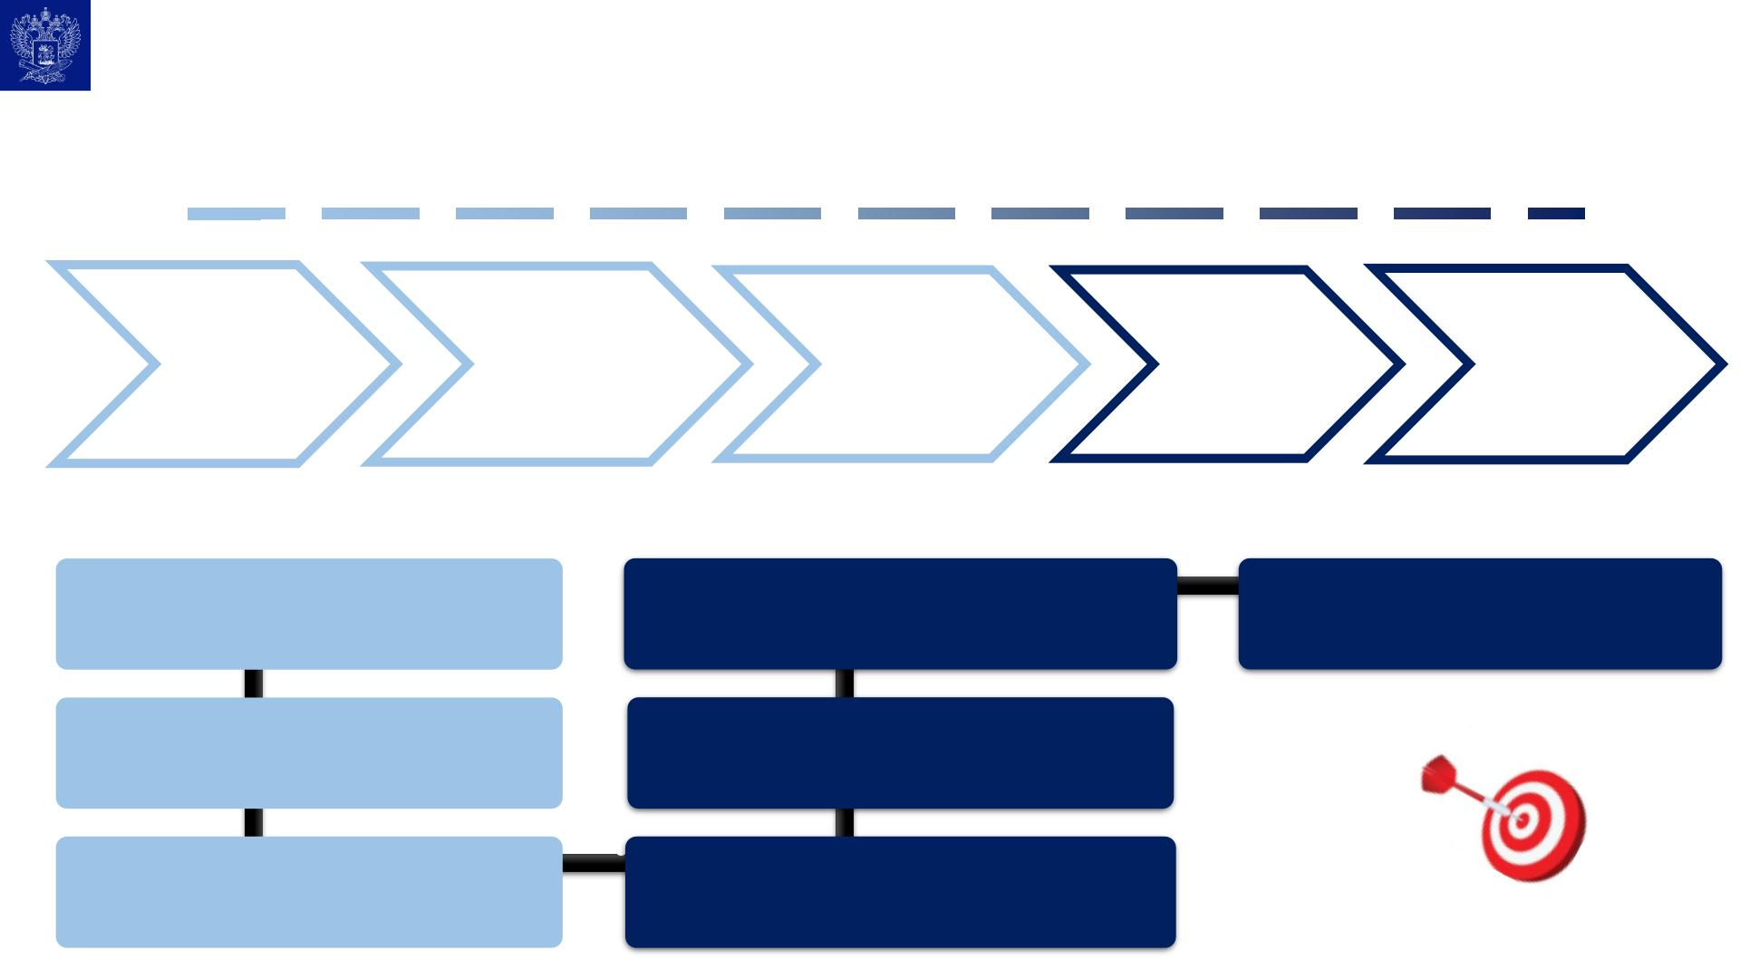
ФОРМИРОВАНИЕ СИСТЕМЫ УПРАВЛЕНИЯ КАЧЕСТВОМ ОБРАЗОВАНИЯ В ШКОЛАХ
МИНПРОСВЕЩЕНИЯ РОССИИ
2022
2023
Самодиагностика
Методика
Апробация
Внедрение
Корректировка
дефицитов
Проведение самодиагностики
образовательных организаций
Обеспечение материально-технической базы
Внесение изменений в нормативно-
образовательных организаций
правовые акты
Разработка методических
рекомендаций
Массовое внедрение концепции
малок
е
Апробация в пилотных школах
Выявление и ликвидация дефицитов для
реализации концепции

Slide 17

ИТОГИ ОБЩЕСТВЕННО-
ПРОФЕССИОНАЛЬНОГО
ОБСУЖДЕНИЯ ПРОЕКТА
«ШКОЛА МИНПРОСВЕЩЕНИЯ
РОССИИ»
80 СУБЪЕКТОВ РФ
1470
родителей
и учеников
5041
респондент
565
управленцев
3006
педагогов
ИВФ РАО

